Slide 1
Cấu trúc đề thi môn Toán Tuyển sinh lớp 10
NĂM HỌC 2025 - 2026

Slide 2
Bài 1: Hàm số (1,5đ)
Bài 2: Phương trình bậc hai một ẩn - Định lý Vi_et (1đ)
Bài 3: Dạng thực tế về xác suất (1,5đ)
Cấu trúc
Bài 4: Dạng thực tế về biểu thức đại số (1đ)
Bài 5: Dạng thực tế liên quan đến hình học (1đ)
Bài 6: Dạng thực tế liên quan đến phương trình, bất phương trình, hệ phương trình (1đ)
TS 10
Bài 7: Hình học phẳng tổng hợp (3đ)

Slide 3
Bài 1: (1,5đ)
Vẽ đồ thị hàm số
b) Tìm những điểm M thuộc đồ thị (P) của hàm số sao cho M có tung độ bằng 1.

Slide 4
Bài 2: (1,0đ)
Cho phương trình 3x² - 2x - 6 = 0
a) Chứng minh phương trình trên có hai nghiệm phân biệt.
b) Không giải phương trình, tính giá trị biểu thức

Slide 5
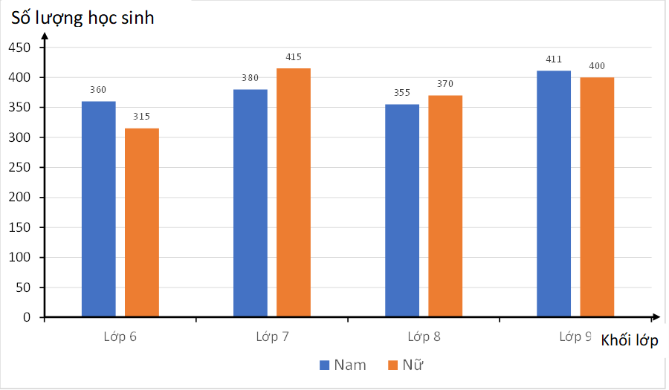
Bài 3: (1,5đ)
Biểu đồ cột kép bên dưới biểu thị số lượng học sinh nam, nữ của các khối lớp tại một trường trung học cơ sở

Slide 6
Bài 3 (tt):
Nhà trường cần chọn ra một em bất kỳ để tham dự “Diễn đàn lắng nghe tiếng nói học sinh”
a) Tìm số học sinh nữ của trường.
b) Tính xác suất của biến cố A: “Học sinh được chọn là học sinh nữ”
c) Tính xác suất của biến cố B: “Học sinh được chọn đang học lớp 8”

Slide 7
Bài 4: (1,5đ)
Một chiếc hộp có dạng hình hộp chữ nhật, không có nắp, có đáy là hình vuông và chiều cao bằng 10 cm. Gọi x (cm) là độ dài cạnh đáy của chiếc hộp.
a) Viết biểu thức A biểu diễn theo x diện tích xung quanh của chiếc hộp.
b) Biết rằng tổng diện tích xung quanh và diện tích đáy của chiếc hộp là 800 cm². Tính độ dài cạnh đáy của chiếc hộp (làm tròn kết quả đến hàng phần mười của cm)

Slide 8
Bài 5: (1,0đ)
Một hãng sản suất rượu vang đã đặt hàng một công ty sản xuất thủy tinh một kiểu ly có phần đựng rượu cao 6 cm, đường kính miệng ly là 6 cm. Biết rằng để tạo thành một cái ly là sự kết hợp gồm thành ly là một hình trụ cao 3 cm, phần đáy ly là một nửa khối cầu có đường kính bằng với đường kính của miệng ly.

Slide 9
Bài 5 (tt):
a) Hãy tính thể tích rượu được chứa tối đa khi đổ vào ly?
b) Ông A cần chuẩn bị một chai rượu vang, lượng rượu trong mỗi chai là 0,85 lít. Biết rằng trong bữa tiệc có 12 người (bao gồmluôn ông A), mỗi người uống 4 ly rượu, lượng rượu được rót bằng 60% thể tích của ly. Hỏi ông A cần chuẩn bị ít nhất bao nhiêu chairượu vang?

Slide 10
Bài 6: (1,0đ)
Trong kỳ thi HKII môn toán lớp 9, một phòng thi của trường có 24 thí sinh dự thi. Các thí sinh đều phải làm bài trên giấy thi của trường phát cho. Cuối buổi thi, sau khi thu bài, giám thị coi thi đếm được tổng số tờ là 42 tờ giấy thi. Hỏi trong phòng thi đó có bao nhiêu thí sinh làm 1 tờ giấy thi, bao nhiêu thí sinh làm 2 tờ giấy thi? Biết rằng có đúng ba thí sinh làm 3 tờ giấy thi và không ai làm hơn 3 tờ.

Slide 11
Bài 7: (3,0đ)
Cho đường tròn tâm O, bán kính R và điểm M sao cho OM = 3R. Từ M vẽ các tiếp tuyếnMA, MB đến đường tròn (O) (A, B là các tiếp điểm).
a) Chứng minh: MA = MB và OM vuông góc với AB.
b) Gọi H là giao điểm của OM và AB. Chứng minh: OA²= OH.OM.
c) Tính theo R diện tích và bán kính đường tròn ngoại tiếp của tam giác MAB

Slide 12
10
CHÚC CÁC BẠN THÀNH CÔNG

